Slide 1
快速文件传输APP的设计与实现——手机与手机互传
by：张涛 13级软件2班
指导老师：余颖
QQ：962076337

Slide 2
提纲
背景
整体架构
系统功能设计
视频演示
总结
致谢

Slide 3
背景 智能手机的快速发展，使得人们步入了移动互联网的时代，极大地增加了人们相互沟通的频度以及便捷程度，而人们对于文件相互传输的需求也在这一过程中不断增长。传输文件时，可能会受当时环境的限制，比较难以传递
WiFi信号差，如公司等人口密集处
户外没WiFi，流量贵
临时性接触，不希望加社交好友，如打印店

Slide 4
传统方案
NFC
弊端：不适合传输文件；支持设备不多
蓝牙
优势：兼容性强，几乎支持所有移动设备
弊端：传输速度慢，匹配操作繁琐

Slide 5
解决方案
基于WiFi Hotspot进行局域网通信，传输速度快
利用声波传输握手信号，建立C/S链接

Slide 6
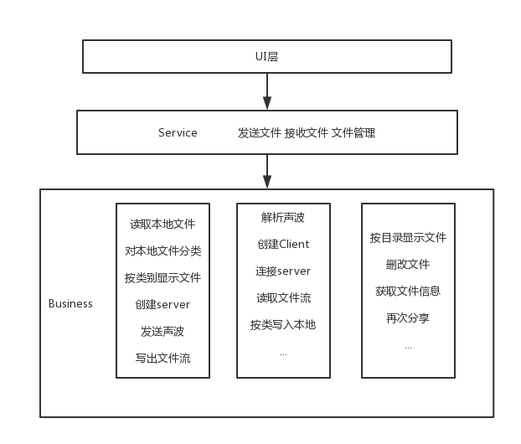
整体架构

Slide 7
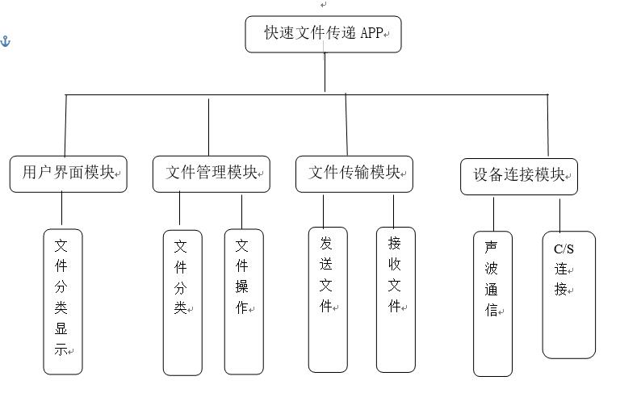
系统功能设计

Slide 8
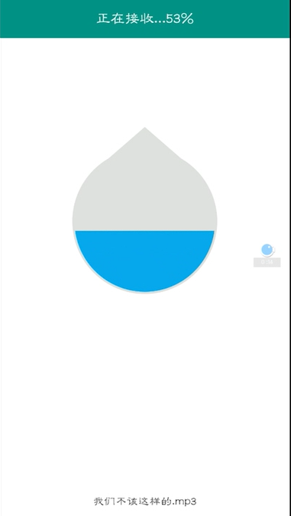

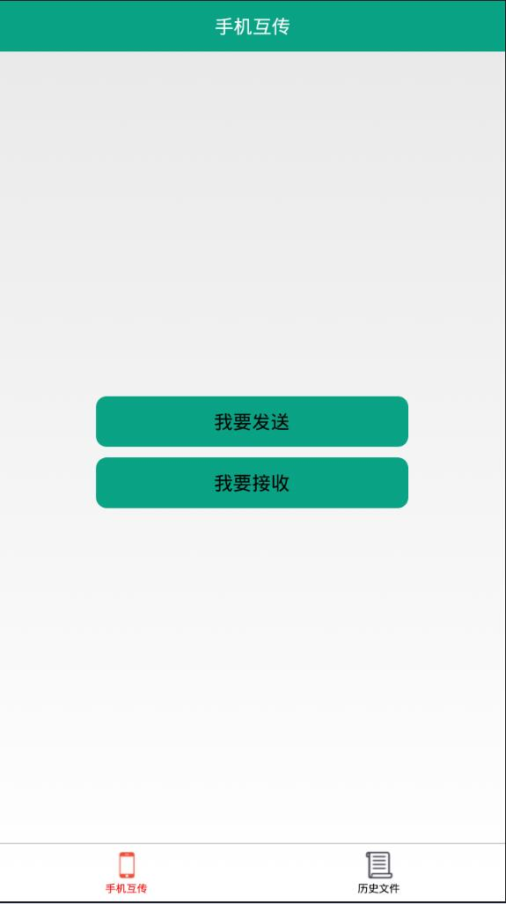
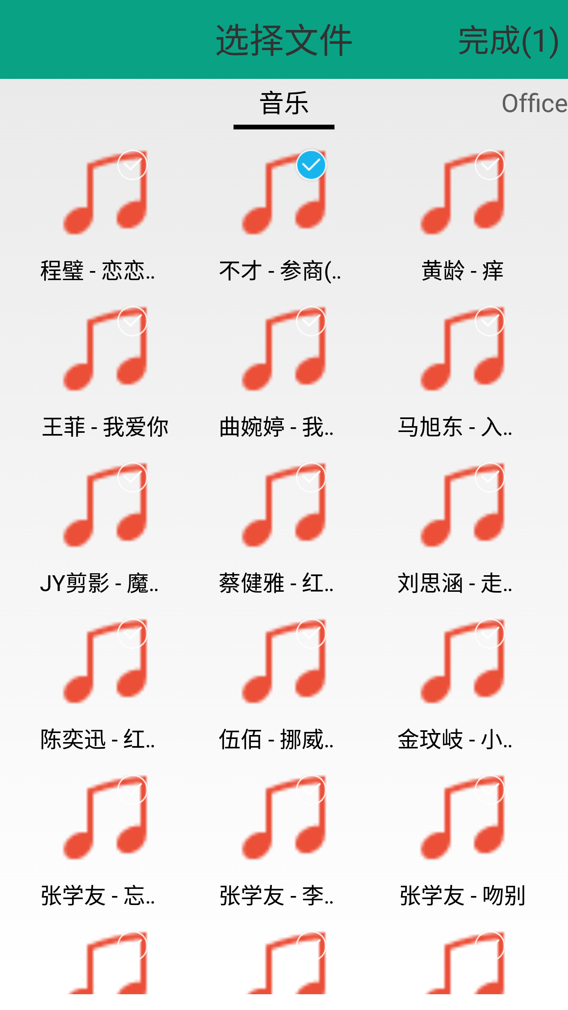
UI（user interface） 文件传输页面

Slide 9
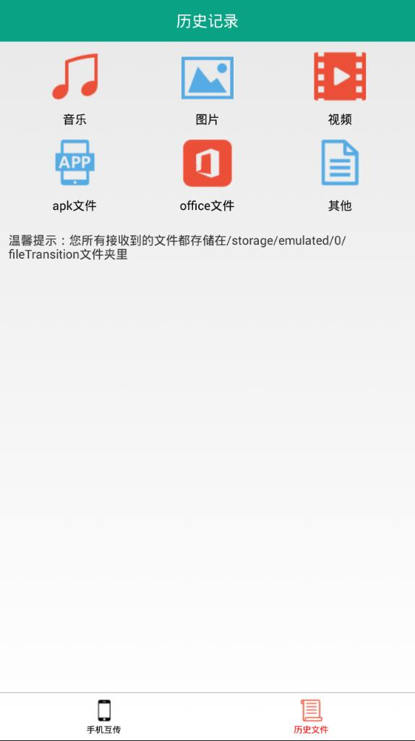
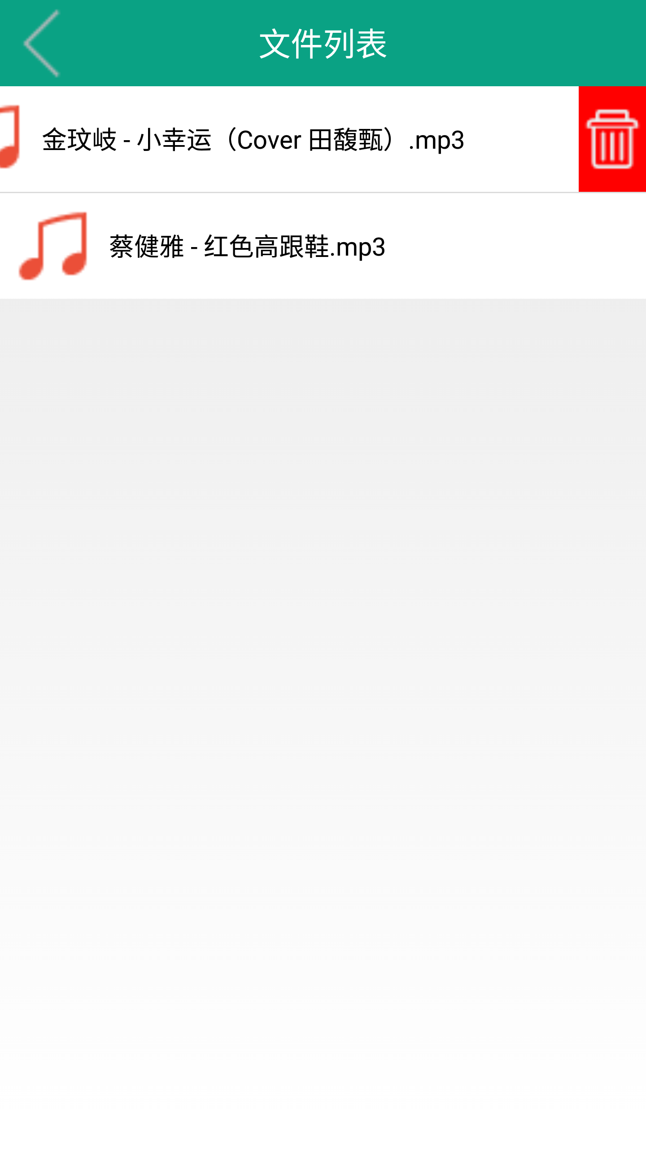
UI（user interface） 历史文件管理

Slide 10
谢谢观看！

